Slide 1
中国联通
大数据建设与运营情况介绍
信息化事业部

Slide 2
1
中国联通大数据建设整体情况
2
中国联通数据能力介绍
CONTENTS
目录
3
中国联通大数据产品体系
4
中国联通大数据运营情况

Slide 3
1、运营商到底有什么数
运营商大数据具备全面性、多维性、中立性、完整性是其它企业很难比拟的，而且通过这些不同维度数据的交叉关联，可以创造更多的新数据和新价值 。
身份
运营商不仅客户信息覆盖完整，还可以基于实际行为进行验证。通过身份信息，帮助金融机构快速判定用户的信用程度
支出
运营商有客户最为详实的消费账单，比如流量费，短信费、语音费、新业务费等，能反映用户的一些特征
上网
基于用户访问什么网址，下载什么应用，访问什么内容等，得到上网喜好
通过用户的通信使用情况，比如本地，漫游，长途，了解用户通话行为特征
通信
位置
运营商的通过位置信息，可以掌握用户出行特征，给用户带来生活的极大便利
识别记录手机终端型号，了解用户手机使用特征，发展趋势，用户换机周期等
终端
基于通信交往圈的大小，主被叫，时间序列，得到用户的社交特征
通过用户上网，位置，通话等行为按照时间排列，了解更多规律提供更多服务
社交
时序

Slide 4

2、区别于互联网企业，运营商数据更有代表性和竞争力
互联网数据受限于本身的数据基因
1
运营商是数据管道，掌控全局数据
1
2
3
2
运营商以号码为唯一的ID来整合各类数据
数据局部性
数据封闭性
数据割裂性
运营商数据解决移动互联网时代最为关注的三个问题
3
我是谁？我在哪里？我在干什么？
移动运营商拥有个人、企业的上网和通话行为、位置记录等数据，数据规模优势明显
因业务属性的特殊性，刻画客户数据完整是运行商得天独厚的优势一般企业难以企及
运营商承担着相当大的社会责任，数据不分享、不外流，数据安全得到保障

Slide 5
3、中国联通大数据建设历程
2015年之前数据中心着重数据集约化建设及数据加工能力积累
2015年开始大数据对外合作探索，16年将大数据作为六大创新业务之一打造了完备的大数据运营体系，17年推动大数据领域化、行业化合作，扩展外部数据丰富用户画像
数据产品建设与对外合作运营
指标建设
KPI指标建设
明细数据建设
3G数据上传
跨域数据整合
M/B明细数据
海量日志计算
大数据平台混搭技术
2006 ~ 2009
2010
2012
2014
2015
2016
2017
建立2.0指标体系
建立一个完整的企业经营分析平台
3G明细数据采集
方言变普通话
移固网全业务全国
明细数据集中
cBSS业务数据全接入
全国移网互联网日志数据挖掘分析
实时化数据接入
大数据产品顶层设计
大数据对外价值变现
31省信令数据集中；
试点固网宽带WIFI日志集中
产品化运营体系成型
领域化、行业化合作
外部数据补充
传统经分
大数据

Slide 6
4、中国联通大数据优势-数据一点集中
基础数据产品
互联网信息库
内部应用
客户身份信息数据
终端体系
金融
客户标签库
政府
数据聚合
互联网行为数据
数据采集
沃指数产品
旅游
位置信令数据
实时位置
实时上网内容
实时话单
实时客户资料
... ...
Wo营销产品
交通
能力开放平台
保险
话单数据
数据挖掘
... ...
证券
大数据平台(4500+Hadoop节点 86PB存储)
计费和账单数据
广告
... ...
终端数据
合作伙伴数据

Slide 7
5、中国联通大数据平台优势-大数据平台架构完善
中国联通以Hadoop生态为核心，综合大数据前沿技术演进路线和自身业务特征进行联通自主大数据生态体系建设，已形成了覆盖基础资源、数据采集、数据存储、数据计算与挖掘及数据服务多个环节，具备了海量离线数据及实时化数据的接入、处理、整合及标准化服务能力的一体化、可视化、可扩展的综合型大数据平台
数据服务
统一
调度
数据
管理
FTP/SFTP
Kafka
API
数据计算
元
数据
批量计算
数据挖掘
海量查询
Mahout
MLib
R
SPSS/SAS
Oracle
海量离线计算
实时处理
媒体数据处理
Kylin
数据
质量
Hive
Pig
Spark
Spark
Streaming
Storm
OPENCV
MapReduce
Hbase
HIPI
数据存储
数据
生命
周期
SMP数据库
分布式存储
Key-Value数据库
Oracle
HDFS
Redis
Hbase
数据采集交换
数据
安全
数据库采集
文件采集
网页爬取
消息队列
日志采集
DBLink
FTP/SFTP
爬虫
Kafka
Flume
7
基础资源
计算资源
存储资源
网络资源
小型机
X86服务器

Slide 8
6、中国联通大数据优势-信息价值高
中国联通集中采集多样化数据，主要来自于三类：
业务支撑系统的数据 (基于服务产生的数据)
电信运营商自有运营内容产品(包括SP、互联网产品等基于用内容的数据)
网络系统产生的数据(基于管道产生的数据)
业务支撑系统
自营内容产品
网络管道数据
客户基本资料
用户通信行为
用户信用信息
业务基地用户画像
用户互联网行为
姓名
客户类型
年龄
语音
通话类型
通话时长
初始信用度
欠费额度
号码
IMEI
业务基地
上网类型
上网时间
上网地点
性别
电话号码
住址
短信
通话时间
对端号码
动态信用度
欠费频次
使用内容
访问IP
……
网站/APP
访问内容
……
证件号码
地域
……
流量
通话地点
……
欠费账龄
……
网厅手厅用户画像
用户位置信息
用户状态信息
用户终端信息
用户消费信息
号码状态
欠费状态
手机号码
IMEI
IMSI
消费金额
月租费
通信费
号码
IMEI
访问位置
号码
IMSI
时间
年龄业务开通状态
终端型号
终端厂商
……
流量费
短信费
……
访问类型
访问IP
……
CellID
LAC
……
……
用户订购信息
用户储值信息
用户分群信息
注： 联通业务基地包括沃易购、沃商店、沃阅读、沃音乐、沃视频等
订购产品
流量包
合约计划
缴费渠道
缴费时间
集客分群
客户分群
开通渠道
发展员工
……
缴费金额
……
VIP分群
……
图例：
月频次数据
日频次数据
实时频次数据

Slide 9

7、中国联通大数据优势-平台能力强
中国联通大数据平台具备完善的基础设施及配套技术能力，整合各类分离、分散的数据内容，最终形成对IT生产系统、业务平台、通信网络、互联网、外部合作伙伴五大部分的企业全景数据的覆盖，实现全集团统一数据服务能力。
数据采集
数据服务
对内月文件接口服务数据量超80TB;
对内月均推送类服务300余次；
对内月均工单/邮件服务180余次;
对内月均分析报告30余份。
统一采集省分BSS、集中cBSS等B域系统数据，涉及接口1379个；
统一采集O域流量日志及信令数据，涉及接口 44个；
数据采集规模：每天60TB
日均综采话单290亿条，文件大小2TB；
日处理上网记录5400亿条，文件大小40TB；
日均计费详单140亿记录，占用存储1TB；
日处理信令条数520亿记录，占用存储15TB；
数据服务范围
对内：涵盖集团总部28个部门400余人,31个省分公司共8600余人
对外：涵盖16个行业共200多个合作伙伴
基础设施规模
Hadoop节点4500+台
存储能力86PB

Slide 10
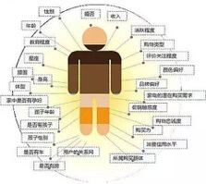
8、中国联通大数据优势-数据产品丰富
用户标签是中国联通对全网用户的基础信息和行为数据的归纳和分析结果，标识用户的属性特征和行为偏好，以标签信息为基础刻画形成用户360°的用户画像。
成果：涵盖9大类，共计3700余个用户标签。
互联网信息库是对互联网日志中的URL/APP等内容进行识别的规则管理，从而识别出用户上的网站、使用的APP、搜索的关键字、产生的动作、访问的内容等。
成果：识别轻松识别4亿URL ， 20万个互联网产品，1.3万余款APP，基础词库14类2040万关键词。
用户标签
互联网内容标签库
互联网信息库
终端库
终端库信息：
三元组：电话号码、imei、imsi
五元组：电话号码、imei、imsi、品牌、型号
码表：TAC标签表、IMEI标签表、厂商表、机型表等
成果：成功识别约4200个手机品牌、10万+个终端型号。
新闻资讯
娱乐休闲
通信交流
生活服务
工具软件
商务应用
自有业务
互联网内容库
DPI协议映射表
域名规则库
内容实例库
APP规则库
关键词库
噪音库
对外形成
9大数据产品
Wo标签
Wo营销
Wo指数
Wo风控
能力开放
智慧足迹
Wo广告
Wo旅游
政务大数据

Slide 11
9、中国联通大数据优势总结
与31省及集中系统进行数据的一点采集、一点处理、一点服务
均采集生产系统原始数据，可以保障数据具备实时性、真实性和完整性
信息含量丰富：运营商集中了用户从生活到工作、从通信到互联网的数据，覆盖24小时的位置、行为信息，信息价值含量高、信息涵盖范围广。
信息可信度高：用户数据样本量大，更真实的反映一个用户的多面性，且全部数据为实名制现网真实用户数据
中国联通
大数据
具备海量数据处理能力，同时能力开放平台的建设实现资源共享、数据共享，有助于快速构建模型、快速形成生产能力
具有数据安全、质量管控、元数据等完善的数据管理功能
已形成客户标签体系、互联网信息库、终端库、风控模型、APP排行榜等数据产品，有助于快速形成服务能力、推进对外合作
对外合作过程中，形成了完善的大数据对外产品体系，包括用户标签、Wo风控、Wo营销、能力开放、Wo指数、智慧足迹等9大类产品

Slide 12
1
中国联通大数据建设整体情况
2
中国联通数据能力介绍
CONTENTS
目录
3
中国联通大数据产品体系
4
中国联通大数据运营情况

Slide 13






1、中国联通主要数据采集频度
用户资料信息：
日采集
订购信息:
日采集
账单信息：
日采集
综采话单:
准实时
位置信令:
准实时
互联网流量日志：
准实时
终端信息：
月采集
Notes:
用户资料信息：日
综采话单：准实时2分钟
订购信息：日
账单：日
互联网流量日志：实时
位置信令：实时
终端信息：月

Slide 14

2、互联网流量日志解析能力概述
用户手机2G/3G/4G上网时,通过电信运营商基站、交换设备连接到互联网,电信运营商留存用户全量上网信息,构建用户手机上网行为分析的数据基础
编号 | 数据源字段信息 | 业务含义
1 | 手机号码 | 用户上网使用的手机号码
2 | 位置区编码 | 用户上网所在的位置区域及具体的基站信息
3 | CI号码
4 | 终端IMEI | 用户上网使用的终端全球统一编号
5 | 流量类型 | DPI流量解析类型
6 | 开始时间 | 用户网络使用时长、流量统计信息
7 | 结束时间
8 | 时长（秒）
9 | 上行流量
10 | 下行流量
11 | 总流量
12 | RATType | 网络类型:2G 3G 4G
13 | 访问IP | 用户访问的具体网站IP地址或URL信息
14 | 网址
15 | User Agent | 用户使用的APP信息
16 | 源端口 | URL端口信息
17 | 目的端口
... | ... ...
谁
中国联通互联网信息库
在哪里
在什么时间
网站识别规则
网站内容解析规则
站内动作识别规则
搜索词库
以何种方式
URL路径规则
搜索识别规则
访问了哪些网站内容
URL参数规则
四级域名分类规则
APP识别规则
使用了什么APP
UA
精准解析规则
IP+Port
补充解析规则

Slide 15
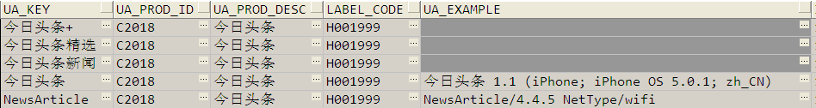
2、互联网流量日志解析示例
APP解析规则举例
UA
关键词
APP
名称
UA示例
“NewsArticle”，当上网记录对应的useragent能与此UA规则匹配，则表示用户使用今日头条浏览相关信息。
网页解析规则举例
“cart.jd.com”是访问京东购物车的域名，“addToCart”可作为动作标志“放入购物车”，“2872478”为该网站的商品ID

Slide 16
2、互联网流量日志解析能力现状
12+
可对电商、金融、旅游出行、汽车、母婴、新闻资讯、视频、音乐、小说、房产、应用商店、互联网帐号12类行业的访问动作识别和访问内容解析
识别内容
获取10亿+用户账号，包括QQ号、微信账号、异网手机号、电商账号、邮箱账号等共计约7亿。其中QQ账号2.53亿，微信账号1.7亿，新浪微博ID1.08亿，淘宝账号9033万，当当网账号9.76万，唯品会账号788万，邮箱账号5741万
10亿+
互联网帐号
1.3万
可识别1.3万余个APP，具体分析APP的户均流量使用、活跃用户等信息，支撑用户标签、沃指数等数据产品
APP

Slide 17
2、解析能力详述
行业分类 | 深度解析对象 | 深度解析动作 | 深度解析内容
电商 | 京东、淘宝、天猫、一号店、美团、糯米、大众点评、当当网、贝贝、阿里巴巴、亚马逊、美丽说、苏宁易购、国美在线、聚美优品、唯品会、蘑菇街、楚楚街、聚划算、达令全球好货、联通商城等 | 搜索、商品浏览、商品详情、加入购物车、删除购物车、添加收藏、取消收藏、查看评价、查看咨询、查看评论、提交订单、取消订单、支付等 | 商品名称、品牌、分类、商品价格、店铺信息、商品清单、商品好评等
金融 | 中投证券、通达信、网易财经、广发手机证券、淘金路、易淘金、中金金网、东方财富通、雪球、优顾炒股、掌上钱龙、和讯股票、新浪财经、民生证券、大智慧、百度股市通、广州证券、华股财经、西部信天游、招商智远理财、同花顺、金中投、民族证券、自选股、中银国际、股票雷达、申万宏源、股票视野、智远一户通、同花顺爱基金、南方基金、数米基金宝、掌上基金、和讯基金、天天基金网、太平洋保险、挖财宝、中国太平保险、京东金融、泰康人寿、有利网理财、百度理财、中国人寿等 | 搜索、浏览、加入自选、收藏、分享、投保、充值、提现、购买、支付等 | 代码、名称、分类、所属板块、公司名称、上市日期、所属地域、主营业务、净利润等
旅游出行 | 携程旅行、去哪儿旅行、艺龙旅行、途牛旅行、同程旅游、百度旅游、蚂蜂窝自由行、阿里旅游、驴妈妈旅游、穷游、铁路12306、智行火车票、航班管家等 | 搜索、自驾游、跟团游、国内游、国际游、周边游、酒店、火车票、机票、游轮、周边、会场、美食、外卖、路线、酒店预订、收藏、支付等 | 景点（名称、分类、地址、电话、模块、价格）；酒店（酒店名字，地址，城市，起价，评分，介绍，酒店设施，评论）；攻略（游记名，城市，时间，人数，作者，正文，点赞人数）等
汽车 | 搜狐二手车、易车二手车、优信二手车、瓜子二手车、人人车、搜狐汽车、易车、车讯网、太平洋汽车、爱卡汽车、二手车之家、汽车之家、网上车市、51汽车、家家好车等15款 | 搜索、浏览汽车、浏览资讯、查看论坛、浏览车款、收藏、取消收藏、上传图片、关注、取消关注等 | 省份、品牌、车型、级别名称、车体结构、发动机、变速箱、驱动方式、颜色、保修政策、综合工况油耗、燃油标号、厂商指导价、汽车资讯、评论等
母婴 | 摇篮网、摇篮孕育、妈妈网、太平洋亲子、亲自宝典、宝宝树等 | 搜索、问答、浏览知识、圈子、百科、育儿、营养、食谱、早教等 | 问答、知识、百科、周刊、圈子、问答、育儿、营养、食谱、早教等

Slide 18
2、解析能力详述
行业分类 | 深度解析对象 | 深度解析动作 | 深度解析内容
新闻资讯 | 新华网、央视新闻网、国际在线网、中国新闻网、环球网、参考消息网、中国网、人民网、凤凰网、新京报、澎湃新闻、新浪新闻、腾讯新闻、搜狐新闻、网易新闻、观察者网、界面、外交部官网、中国日报、中央人民广播电台、光明日报、Zaker、一点资讯等36个新闻资讯类网站 | 搜索、浏览、评论、查看评论、分享等 | 标题、作者、时间、来源、编辑、文章内容、关键字、评论、评论数、评论参与人数、评论者id、评论内容、评论时间等
视频 | 乐视、腾讯视频、爱奇艺、搜狐、芒果TV、PPTV、土豆、优酷、百度视频、暴风影音、爱奇艺PPS影音、直播吧 等12个视频类网站 | 搜索、观看、缓存、下载、分享、查看评论、收藏、取消收藏、评论、支付等 | 名称、分类、地区、年份、演员、导演等
音乐 | 酷狗音乐、多米音乐、虾米音乐网、中国原创音乐基地、搜搜音乐、音悦台、一听音乐、网易云音乐、酷我音乐、9酷、豆瓣音乐、365音乐网、百度音乐、QQ音乐等 | 搜索、试听、下载、登录、分享、电台、看直播、MV、K歌、听歌识曲等 | 名称、类型、作者、标签等
小说 | 17k小说网、红袖添香、云中书城、掌阅iReader、QQ书城、晋江文学城、书包网、搜狗小说、塔读小说、网易云阅读、中国联通沃阅读、潇湘书院、百度、起点中文网、书旗网、言情小说吧、宜搜小说网、中国移动手机阅读网、纵横中文网、小说阅读网等 | 搜索、阅读、下载、作品详情、加入书单、查看书单、圈子等 | 书名、作者、类型等
房产 | 搜房网、安居客、链家、平安好房、腾讯房产、58同城二手房、乐居买房、搜狐房产、赶集二手房、房多多、365淘房 共9大房产类网站 | 搜索、微聊、推荐、电话预约、看房团、看房团报名、分享微信好友、问答、收藏等 | 房屋类别、城市、区域、区县、学校、地铁、离地铁站距离、面积、售价、房型（几室）、房龄、类型、朝向、楼层、特色、租房类型（整租|合租）、供暖方式、售卖状态等
应用商店 | 91手机助手、安智市场、百度手机助手、机锋市场、豌豆荚、应用宝、应用汇、360手机助手、安卓市场、搜狗市场、搜狗手机助手、沃商店等 | 搜索、下载、评论 | APP名称、版本、分类、下载次数等
互联网账号 | 淘宝账号（9033万）、当当账号（9.76万）、唯品会账号（788万）、新浪微博ID（10867万）、电信手机号（159万）、QQ号（2.53亿）、移动手机号（157万）、微信公众号（106万）、微信账号（1.7亿）、邮箱账号（5741万）、IDFA（1.24亿）、MAC（2.61亿）等

Slide 19
3、位置数据能力-信令数据
信令数据涵盖了以基站铁塔经纬度为粒度的用户实时位置信息。
市区数据精度250米左右。
字段 | 数据类型 | 字段描述
msisdn | string | 手机号
imsi | string | IMSI
start_time | string | 信令开始时间
end_time | string | 信令结束时间
imei | string | IMEI
mcc | string | 国家码,460
mnc | string | 运营商代码,01
current_lac | string | 当前lac/tac
current_ci | string | 当前ci/eci
roamtype | string | 漫游类型,01AA:非漫游,0201:省内漫游,0202:省际漫游,0203:国际漫游,0204:港澳台漫游
eventtype | string | 事件类型
rantype | string | 接入网类型,1:3G,2:2G,6:4G
province | string | 发生省份编码
first_lac | string | 上一个lac/tac
first_ci | string | 上一个ci/eci
latitude | string | 纬度
longitude | string | 经度
area | string | 发生地市编码
hrov_id | string | 归属省份编码
harea_id | string | 归属地市编码
谁
国际漫入地是哪里
在什么时间
在哪个位置
漫游类型
以何种方式
省际漫游
位置变化的方式
如开关机、位置更新、位置切换

Slide 20
3、位置数据能力-支撑能力
1
用户实时位置
6
工作地信息
根据用户信令定位用户当前位置，未变化时，每小时更新，确保显示用户最新位置。
定位用户工作时段所处的地理位置。
2
用户实时轨迹
7
居住地信息
跟踪用户出现的每一个位置，生成变化轨迹。
定位用户宿息时段所处的地理位置。
3
小区实时热力
8
娱乐地信息
某一范围内人流量变化，以热力图形式展现。
定位用户娱乐所在地的地理位置。
4
地理围栏感知
9
漫游监控
在地图上圈定范围，确认覆盖经纬度，用户进入该范围，随即进行解析、匹配、应用。
用户实时位置与来源地对比监控，国内漫游由用户开卡地确认来源地，国际漫入由IMSI确认来源国。
5
实时路段客流量
10
出行方式监控
定位高速某一路段的经纬度，判断用户位置是否与之匹配，确认客流量。
根据用户实时位置和实时轨迹，匹配交通方式（飞机、火车、汽车等）。

Slide 21
4、终端分析能力
建立以串号（IMEI）为核心的终端数据支撑体系，涵盖三大类终端数据，终端编码数据、终端销售数据、终端使用数据；
终端编码数据为终端自注册数据（部署应用服务。获取激活信息）和DM终端库数据（研究院提供）；
终端销售数据：数据源为ESS和CBSS；
终端使用数据：数据源为综采话单。
终端自注册数据
字段名称 | 字段描述
MONTH_ID | 月
IMEI | IMEI
CREATE_TIME | 激活串码数据入库时间
MANU | 手机品牌
MODEL | 手机型号
OS | 操作系统名称
IP_PROV | 激活省份编码
IP_PROV_DESC | 激活省份名称
IP_AREA | 激活地市编码
…….
字段名称 | 字段描述
IMEI | 电子串号
TERMINAL_ID | 终端编码（ZBA_CODE.DIM_C_TERM_MODEL）
SALE_TYPE | 销售类型,1=存费送机，2=购机送费，3=裸机销售，4-合约惠机，5-订业务送手机
IS_NEW | 是否新老用户
SALE_FEE | 销售金额
SALE_TIME | 销售时间
SALE_CHANNEL | 销售渠道
TERM_TYPE | 终端类型
…….
终端销售数据
应用
五元组
手机号码
IMEI
IMSI
品牌
型号
三元组
手机号码
IMEI
IMSI
DM终端库数据
表名
TAC标签表
IMEI标签表
厂商表
机型表
静态参数表
静态参数子表
手动修改表
字段名称 | 字段描述
当月首次使用省份 | FIRST_USE_PROV
当月最后一次使用省份 | LAST_USE_PROV
上网次数（次） | FLUX_NUMS
IMEI | IMEI
4G网络总流量（MB） | FLUX_4G
4G网络的总上网时长 | FLUX_DURA_4G
4G网络通话次数（次） | CALL_NUMS_4G
4G网络通话时长（秒） | CALL_DURA_4G
……
征信接口查询
当前终端情况
历史终端情况
用户换机频率
应用支撑
报表需求
常态化需求
页面展现需求
终端使用数据

Slide 22
5、其他数据能力-话单、账单、用户信息、订购信息
综采话单数据信息
用户资料信息
账单信息
订购信息
字段名称 | 字段中文名称
PROV_ID | 省
AREA_ID | 城市编码
TICKET_TYPE | 话单类型
CALL_AREA_ID | 主叫归属地区号
CALL_NUMBER | 主叫号码
CALLED_AREA_ID | 被叫归属地区号
CALLED_NUMBER | 被叫号码
BEGIN_TIME | 话始时间
END_TIME | 话毕时间
BILL_TIMES | 计费时长
ROAM_AREA_ID | 漫游地区号
ROAM_TYPE | 漫游类型
TOLL_TYPE | 长途类型
MONTH_ID | 月
DAY_ID | 日
…… | ……
字段名称 | 字段中文名称
MONTH_ID | 账期
PROV_ID | 省份
USER_ID | 订购实例标识
CUST_ID | 归属客户标识
SERVICE_TYPE | 业务类型
PRODUCT_ID | 主产品标识
PRODUCT_CLASS | 产品类型
AREA_ID | 归属地市
DEVICE_NUMBER | 接入号码
IS_ACCT | 出帐标志
PAY_MODE | 付费方式
PAY_MODE_CBSS | 付费方式_cbss
INNET_DATE | 入网时间
LAST_STOP_DATE | 最后一次停机时间
USER_STATUS | 订购实例状态
CHANNEL_ID | 发展渠道
IS_INNET | 是否在网
IS_CARD | 是否上网卡
INNET_MONTHS | 在网时长
STOP_MONTH | 停机时长
IS_ADD | 是否新增
ADD_TYPE | 新增类型
IS_THIS_DEV | 是否本期新发展
IS_LOST | 是否流失
LOST_TYPE | 流失类型
IS_THIS_BREAK | 是否本期离网
…… | ……
字段名称 | 字段中文名称
MONTH_ID | 月份
PROV_ID | 省份
USER_ID | 订购实例标识
AREA_ID | 地区标识
TOTAL_FEE | 正常和降欠挂账出帐费用（0，1）
BASE_RENT_FEE | 基本月租
DINNER_RENT_FEE | 套餐月租
FUNCATION_RENT_FEE | 功能月租费
OTHER_RENT_FEE | 其他月租
BASE_CALL_FEE | 本地通话费
COUN_LONG_LFEE | 省际长途费
INTER_LONG_LFEE | 国际长途费
GAT_LONG_LFEE | 港澳台长途费
COUN_ROAM_BFEE | 国内漫游费
INTER_ROAM_BFEE | 国际漫游费
GAT_RAOM_BFEE | 台港澳漫游费
OTHER_CALL_LFEE | 其它语音费
P2P_FEE | 点对点短信
PROV_LONG_FEE | 省内长途费
…… | ……
字段名称 | 字段中文名称
MONTH_ID | 月
DAY_ID | 日
PROV_ID | 归属省分
AREA_ID | 归属地市
ORDER_ID | 订单标识
TRADE_ID | 业务流水号
BACK_ORDER_ID | 返销订单ID/被返销订单ID
ORDER_SERV_TYPE | 订单业务类型
SERV_SUB_TYPE | 订单业务子类型
DEVICE_NUMBER | 服务号码
ORDER_TYPE | 订单类型
ORDER_STATUS | 订单状态
OPER_PROV_ID | 受理省分
OPER_AREA_ID | 受理地市
OPER_CHANNEL | 受理渠道
CHANNEL_TYPE | 渠道类型
ACCEPT_TIME | 受理时间
ALLOWANCE_FEE | 产品标识
…… | ……
客户资料
字段名称 | 字段中文名称
cust_id | 客户标识
cust_name | 客户名称
cert_type | 证件类型
cert_no | 证件号码
cert_address | 证件地址
…… | ……

Slide 23
1
中国联通大数据建设整体情况
2
中国联通数据能力介绍
CONTENTS
目录
3
中国联通大数据产品体系
4
中国联通大数据运营情况

Slide 24
总部大数据产品目录
中国联通相继推出了自己的物联网、云计算和大数据的产品及服务, 成为了大数据的生产者、提供者、传输者与服务者，以号码为唯一的ID来整合各类数据，解决移动互联网时代最为关注的三个问题 ：我是谁，我在哪里，我在干什么。在近年来的数据对外运营的摸索期中，形成了一套统一的规范的对外运营产品。
Wo标签
Wo风控
Wo营销
Wo指数
能力开放
智慧足迹
1
2
3
4
5
6
Wo广告
Wo旅游
政务大数据
7
8
9

Slide 25
目录
1
Wo标签

Slide 26

1、Wo标签产品
用户标签是中国联通对全网用户的基础信息和行为数据的归纳和分析结果，包括用户360°的属性特征和行为偏好。用户标签产品能全方位的了解用户行为特征，是基础产品，为锁定潜在的目标客户进行营销决策、市场报告分析、征信等提供数据支撑。
产品需求
用户订购联通产品信息，包括参与合约计划情况，以及客户对营销活动选择的倾向性信息。
基础特征
从自然人的角度描述客户属性，以及相应的社会关系。
业务特征
从语音、流量、短信等方面分析用户的使用情况。
用户标签
消费特征
描述用户出账收入的构成、结算收支和账务相关的信息。
渠道特征
描述客户服务接触中的渠道及渠道偏好信息。
9大类
共计3700余个用户标签
终端偏好
描述用户终端使用信息及终端偏好信息。
客户服务评价
从营销、维挽等角度，描述客户价值及客户对服务的满意度。
位置轨迹
记录用户行动和基站使用轨迹。
互联网内容偏好
对互联网内容进行分类，描述客户上网行为偏好。

Slide 27
目录
2
Wo风控

Slide 28
2、Wo风控合作场景
产品介绍：Wo风控产品主要针对金融行业征信类大数据应用，通过运营商真实全面的用户信息大数据资产，为金融类行业提供贷前、贷中、贷后等服务，帮助其降低风险
前-预防
中-防控
后-分析
用户身份信息核查比对
用户通信消费的历史信用记录
月均消费能力评估
业务使用行为特征分析
黑名单状态验证
终端价值评估
... ...
实时位置比对，阻截可疑金融交易
互联网访问内容异常监控
交际圈异常监控
过户/销户感知
频繁换机感知
消费行为突降/突增异常监控
... ...
失联用户信息重判定与复联
协助贷前预防及贷中防控能力完善
... ...
分析报告
服务模式
API查询接口
分析报告

Slide 29
2.1、贷前、贷中-征信产品
联通根据征信类需求，在充分保障用户隐私安全的前提下，利用脱敏数据提供金融行业数据验证和征信评估服务，为专业化的授信机构提供一个征信平台。产品情况如下：
身份验证类
位置信息类
号码风险类
通过联通实名信息，帮助客户对用户信息的真实性来进行核实；
通过位置信息，对用户历时轨迹、当前位置、常驻地等进行核实，降低欺诈风险；
通过用户当前的各种状态，必须是否黑名单、在网时长等信息，来判断此号码的风险度；
征信评分类
终端评分类
通信评分类
基于用户的客户属性、账务信息和使用行为、信用信息等综合判断用户的信控得分；
用于用户的终端品牌、型号的验证、用户的换机频率评分和用户的终端价格评分；
基于用户近半年的通话话务情况形成用户的话务评分能力；
交际圈验证
二次卡清理
基于用户的语音行为，验证用户之间的通信关系、通信的时间跨度、通信的次数等信息；
通过判断号码是否重入网，是否再次放号，进而解决互联网、金融客户更改号码的情况。
备注：规划产品共61个，已全部上线

Slide 30
2.1.2、中国联通与银联商务合作产品
中国联通与中国银联首次商务合作，打通了电话号码和卡号的对应关系，结合两者数据，面向中国联通合作伙伴可以提供银联用户画像，也可面向银联机构合作伙伴提供中国联通用户画像的内容展示。
中国联通用户画像信息
中国银联用户画像信息
提供5个接口画像信息
提供13类25个接口画像信息
四要素验证
银联卡号、手机号、证件号、姓名四要素验证。
用户状态查询
通过输入中国银联卡号查询对应手机号状态 。
在网时长查询
通过输入中国银联卡号查询对应手机号在网时长。
近12月交易总金额
个人还贷能力
近6个月博彩消费费笔数
近6个月博彩消费金额
近6个月航空消费金额
近6个月航空消费笔数
近6个月保险支出金额
近6个月铁路消费金额
近12个月娱乐类
消费金额
用户性别查询
通过输入中国银联卡号查询对应手机号归属用户的性别 。
用户年龄查询
通过输入中国银联卡号查询对应手机号归属用户的年龄区间。
近12月博彩消费金额
月均交易金额
月均交易笔数
近12月最近一笔交易时间
银联详
细接口

Slide 31




2.1.3、征信产品建设及服务模式
架构，服务模式（将蚂蚁的图画在这里 backup）
通过大数据平台全面汇聚整合的用户基础信息进行挖掘，形成征信数据产品，在充分保障用户隐私安全的前提下，利用脱敏数据为专业化的授信机构提供金融行业数据验证和征信评估服务
产品运营
套餐
计次
计价
优惠
用户隐私授权
（注册时）
征信产品统一服务层
用户身份嫌疑查询
查询
API封装
负载均衡
日志监控
是/否
风险控制
（用户身份嫌疑）
用户
征信产品模型
身份验真模型
位置分析模型
号码风险识别模型
征信评分模型
业务操作
终端验证模型
通信评分模型
交际圈分析模型
二次卡分析模型
本方案作为一个标准接口用于多个征信和金融服务
基础数据
客户资料
信令位置
流量日志
...
账单
详单
终端使用

Slide 32
2.2、贷后催收-电催平台
电催平台：针对现在金融机构的巨大不良资产，本平台在合法合规的前提下，利用联通的大量用户信息数据，帮助金融机构完成不良资产催收工作，降低其坏账。
本平台主要解决了贷后找人难的问题，通过失联人员信息修复并进行电话催收的闭环处理流程，帮助金融机构完成催收工作，并避免了用户信息出门的法律风险。
催收业务流程
市场前景巨大
年均10%-15%的增长速度
01
02
实时号码筛选
一键信息补全
案件号码导入后，根据号码网段，实时识别归属运营商，判断号码在网状态。
针对失联债务人信息，一键信息补全，当天反馈。
03
10万亿
精准触达
电催闭环管理
5万亿
一键呼叫，精准触达失联债务人。
从案件导入、案件分配、电催执行、回款记账到结算，产品内实现全流程，闭环管理。
2015
2020

Slide 33
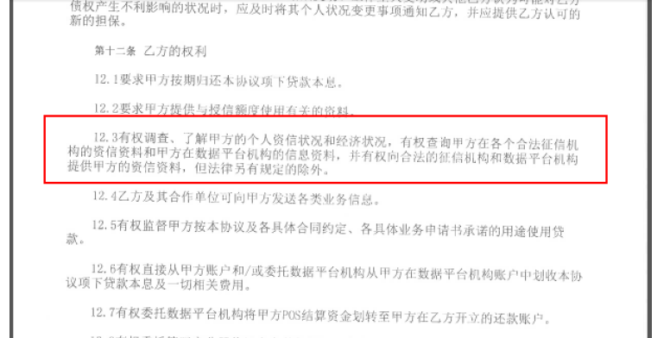
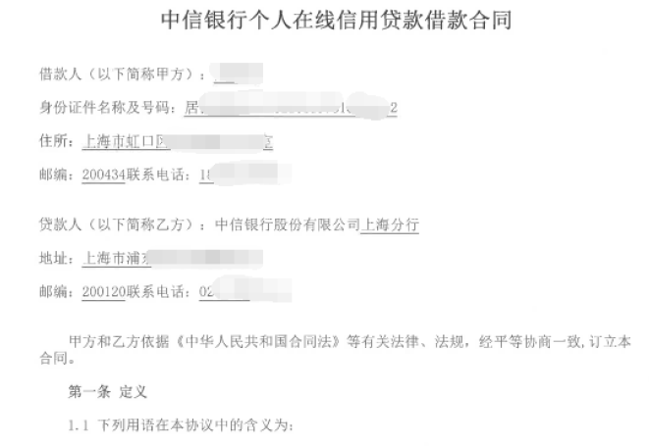
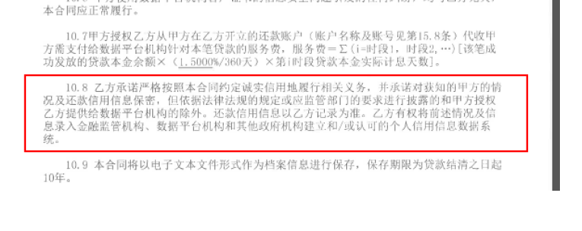
2.2.2、电催开展合作关键点
个人征信授权书——债权人依法获得债务人的合法授权（即债务人签署信息查询相关条款）
债务人本人授权数据平台机构查询债务人的信息资料
债权人有权利将债务人个人还款信用信息录入数据平台机构
债务人本人授权数据平台机构查询债务人的信息资料
债权人有权利将债务人个人还款信用信息录入数据平台机构

Slide 34
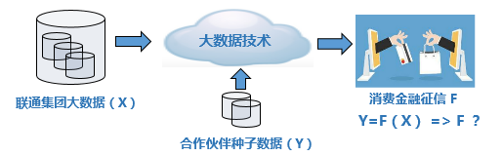
2.3、案例-沃信用分的小额信贷评分实施效果
沃信用分消费金融版模型是依托中国联通大数据优势，通过用户通讯行为、互联网行为等信息，并结合招联金融在金融风险管理方面的经验，双方合作共同研发此模型，为信贷业务提供全方位客户信用风险评定。
基于3.2亿移网用户建模
转化率由原来10%提升到42.7%；
模型迭代2年各项指标大幅提升
核准率由原来的30%提升到83.7%；
模型训练部署
白名单预授信
生产环境模型部署自动调度
下单率由15%提升到38.9%左右；
集中、安全、可控的服务响应
实施成效
服务成效
目前新增客户中逾期占比0.167%；
沃信用分
基本
信息
人脉
关系
稳定性
消费
能力
行为
偏好
活动轨迹

Slide 35



2.4、案例-光大银行
中国电信、中国联通共同推出5大类，24款风控产品，包含身份验证类、位置服务验证、风险验证／评分，👨‍🎓评分、交际圈验证；中国光大银行调用其中6个接口。
接口名称
调用方式
三元组验证
验证手机号码与证件类型、证件号码、姓名是否一致。
在网时长验证
查询客户在网时长，输出区间值。
用户归属省市验证
查询本号码的归属省／地市
返回
调用结果
提交
手机号码
中国联通征信计次平台
（判断号码所属运营商）
手机号实名性验证
手机号码信息判断该手机是否为实名制用户。
手机状态验证
查询手机号码当前状态。
用户目标月最常通话城市
查询手机号码指定月份通话最多的城市
返回
调用结果
电信
手机号码
返回
调用结果
联通
手机号码

Slide 36
目录
3
Wo营销

Slide 37


3、Wo营销产品
定义：基于客户营销需求，进行多维度分析用户行为习惯和兴趣偏好，圈定目标客群，并通过短信、邮箱、外呼，实现精准营销全流程管理和服务。
为保证中国联通数据安全，企业需要通过申请中国联通的统一接入平台Wo营销平台。
Wo营销定位提供营销活动的全流程管理，面向合作伙伴开放Wo营销平台用户群管理及营销计划创建等功能，企业可自行创建营销计划。
合作伙伴1
中国联通
Wo营销平台
用户标签/触发规则
（联通、第三方）
操作人员
用户群筛选
用户群画像
营销计划制定
（营销策略）
营销触达
营销效果评估
合作伙伴2
统一接入平台
操作人员
……

Slide 38
3.1、Wo营销-多渠道触达
Wo营销平台对接多样化的渠道，直接触达目标用户，提高营销转化率。
短信渠道落地情况：
已对接行业短信渠道：北京分公司行短、辽宁分公司行短、上海分公司行短
已对接省分116114渠道：广东省省分116114短信
已对接总部116114短信渠道
外呼渠道对接情况：
目前平台已实现并支撑总部一点接入总部集客部语音天地产品
彩信对接情况：
江苏省分彩信渠道
微信对接情况：
目前微信账号总数约800个，top5有：中国联通、山东联通10010、辽宁联通、沃江苏、山东联通宽带专家
邮箱对接情况：
截止到3月底，识别量约3.7亿，其中沃邮箱约1.5亿，QQ 号识别2.53亿，关联出qq邮箱2.53亿个；

Slide 39

3.2、Wo营销-服务模式
Wo营销平台具备3种营销服务模式，内容如下:
线下批量营销模式：线下渠道营销
01
在营销计划执行前设定目标用户群、营销计划的产品信息、渠道选择、营销计划开始结束时间、短信内容等信息，在营销计划开始时，触发批量执行营销计划。营销渠道包含短信、外呼、邮箱。
02
场景触发营销模式：短信渠道营销为主
在营销计划执行前，设定事件的营销场景，营销规则，当用户触发营销规则时进行营销。
触发规则类型包含：位置类、互联网访问类、搜索关键词类、拨打固定电话类、APP使用类。
03
失联复联模式：外呼和短信渠道营销为主
主要针对外部合作伙伴的存量用户，提供其加密的身份证号码，以身份证号码为主键，复联出其存量用户的手机号，解决其存量用户失联的问题，解决保险行业的孤儿保单问题、帮助信贷公司追缴贷款等

Slide 40
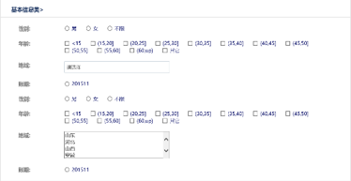
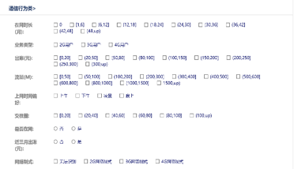
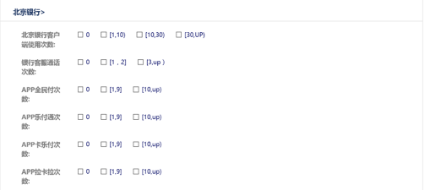
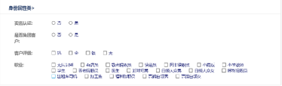
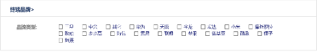
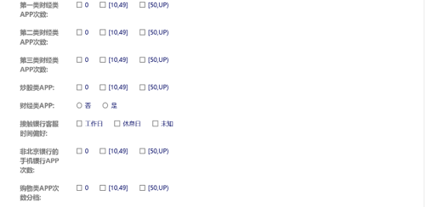
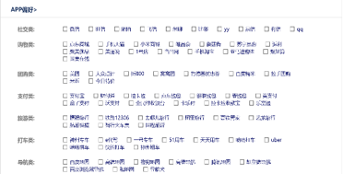
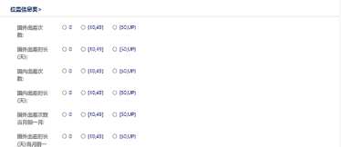
3.2、线下批量营销模式-用户群筛选
覆盖中国联通4亿用户：可基于中国联通4亿开展营销活动；
标签自有组合筛选组合：在原有中国联通身份属性标签和行为偏好标签的基础上，增加第三方合作伙伴需求的个性化行业标签。
身份属性类
行为偏好类
个性化标签

Slide 41
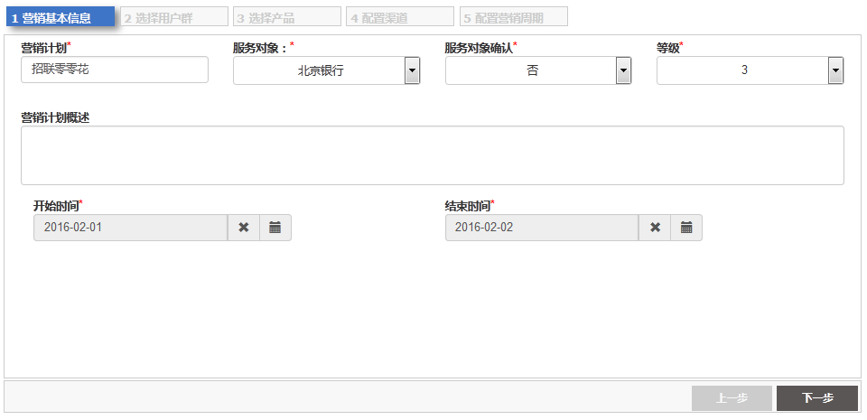
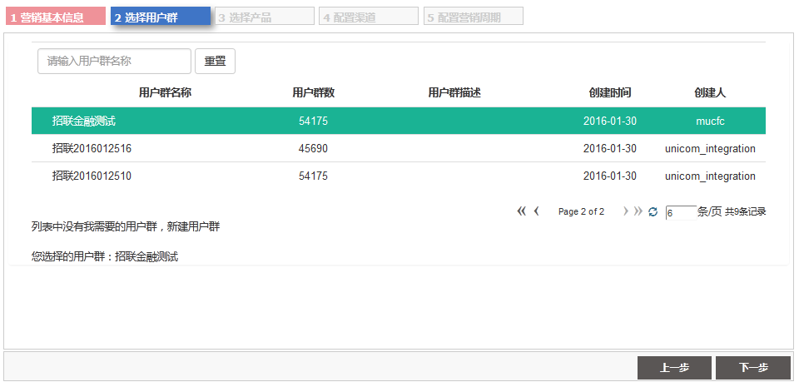
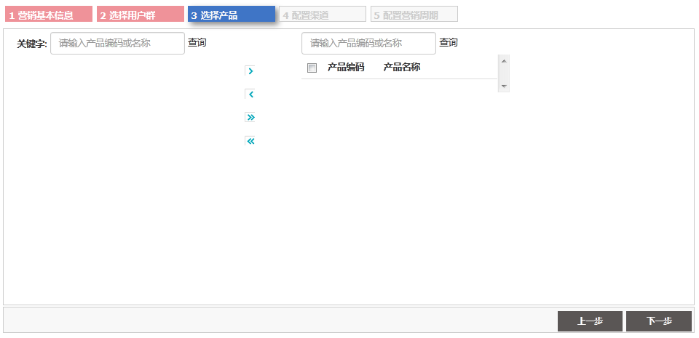
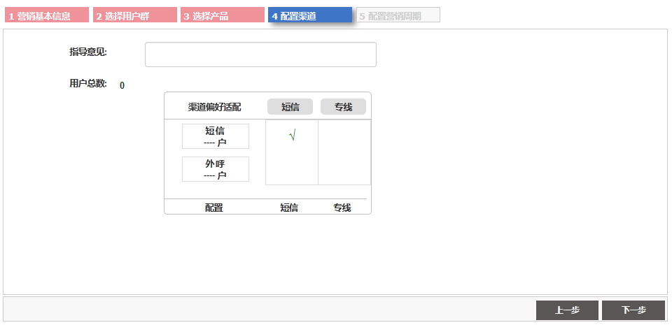
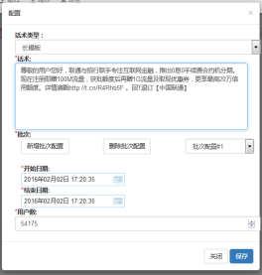
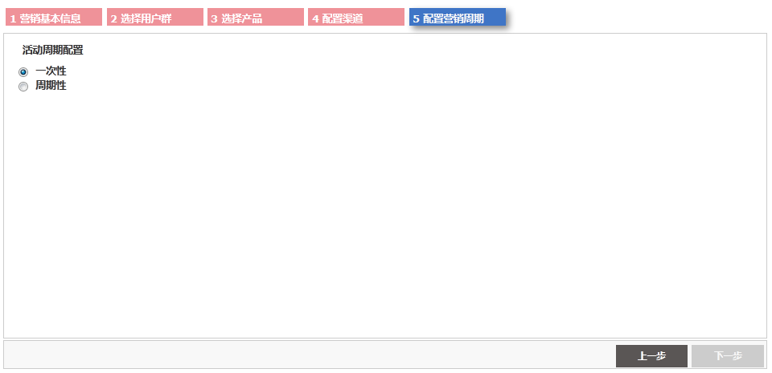
3.2、线下批量营销模式-营销计划定制
按客户需求，保障营销计划的顺利执行，事先配置好营销计划的基本信息、目标用户群、产品、可执行渠道、营销计划周期等信息。
基本信息配置
用户群选取
渠道选取
产品选取
周期配置
Notes:
图重新截

Slide 42
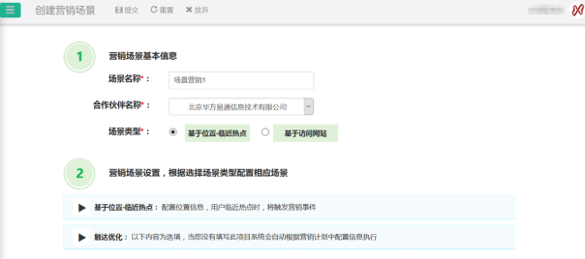
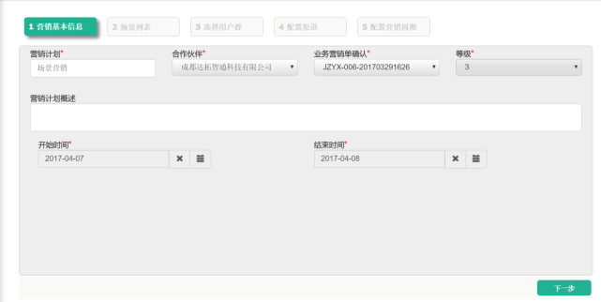
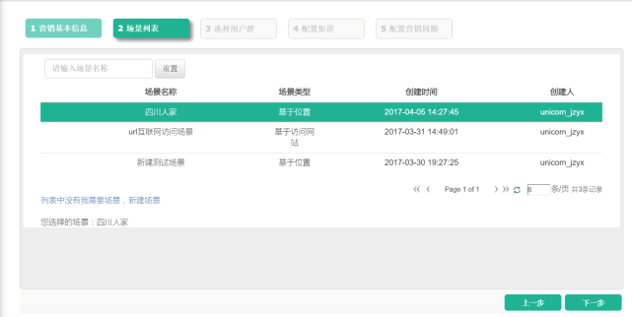
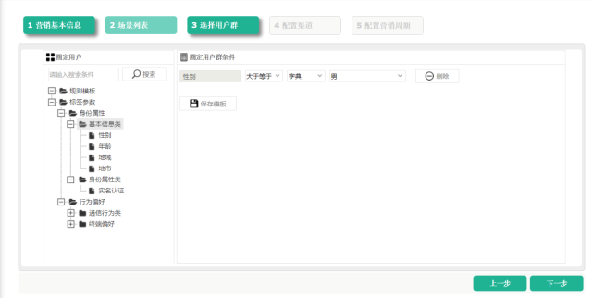
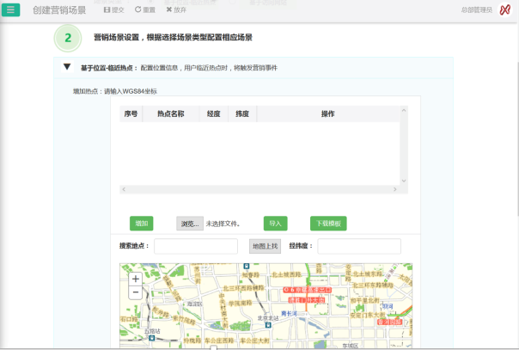
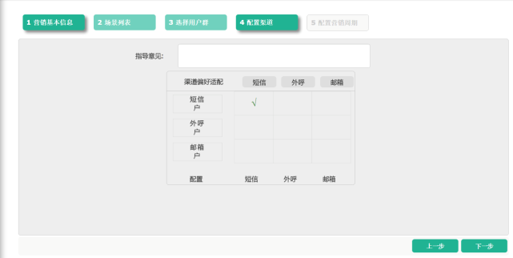
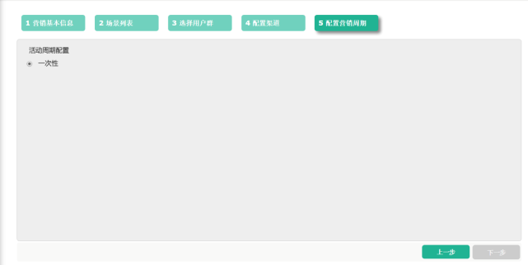
3.2、场景营销模式
打破原有线下批量营销的服务支撑模式，利用中国联通的数据优势，建设基于准实时获取的用户上网日志、用户位置、用户通话等信息，与多样化的生活场景相结合，提供场景营销服务功能。
可实现基于位置类、互联网访问类、搜索关键词类、拨打固定电话类、APP使用类的事件触发能力，目前已实现位置类和互联网访问类的场景营销能力。
场景规则配置
场景营销计划创建
基本信息配置
营销规则选择
规则基本信息录入
用户群规则配置
位置规则圈定
营销渠道配置
营销周期配置

Slide 43
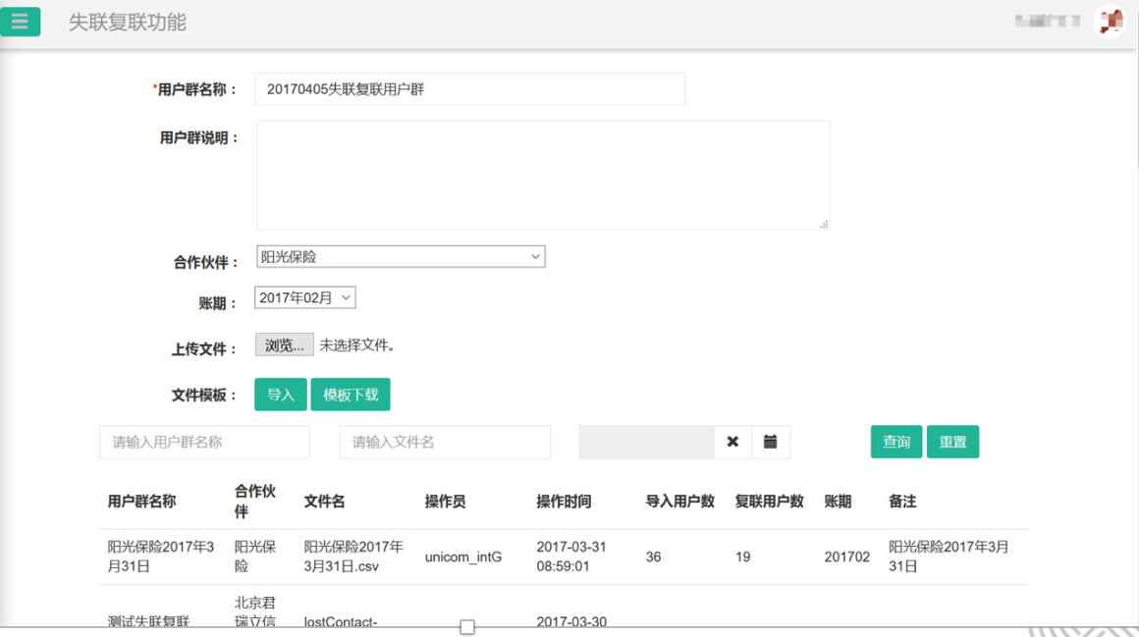
3.2、失联复联模式
失联复联主要以外部行业客户的存量用户为主，以存量用户的身份证号码为主键，关联中国联通电话号码，用于解决合作伙伴自身存量用户失联问题。
页面模版导入
存量用户导入方式
接口方式导入
备注：支持对成功导入用户数和复联用户数统一记录，页面展现。

Slide 44

3.3、批量营销案例－车展营销
该测试为期6天，共计6000用户，每天1000个测试用户
合作背景：
此次合作由联通系统集成有限公司为一汽大众在长春车展挖掘潜在购车用户，并开展活动邀约。此次邀约活动是基于中国联通基础数据进行模型分析，并通过中国联通外呼平台完成潜在购车用户的营销工作
64.3%
6天共计拨通3855个号码，拨通率占比64.3%
31.35%
6天共计1811个用户有意愿参加车展，意向率占比31.35%
4.06%
最终共计244个用户现场参与了车展活动，转化率占比4.06%
与汽车行业平均邀约成功率相比，翻了近 4 倍左右

Slide 45
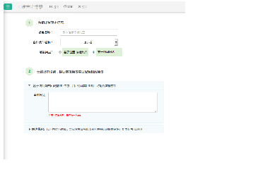
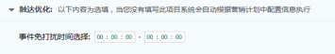
3.3、场景营销案例-艺龙旅游
艺龙旅游借助Wo营销平台，实现精准化营销，实时锁定商旅用户群体，准实时（30min）内通过短信渠道将酒店优惠信息触达最终用户，引导用户通过艺龙网预定酒店，提高其交易量；
营销范围：全国范围营销；
营销规则配置
营销计划配置
营销计划触达
营销计划名称：艺龙旅游第一期；
营销计划起止时间：9月1日-9月30日；
渠道配置：
北分行业短信渠道
外显号码选择
营销话术：报告!300元酒店红包已存入您账户,酒店促销3折起,海景房4~8折,折上用红包,并送抽奖联通流量50M d.elong.cn/160321234
域名匹配规则 | URL匹配规则
ctrip.com | flight
qunar.com | flight
ly.com | flight
tuniu.com | flight
csair.com
ceair.com
airchina.com.cn
hnair.com
12306.cn
目标
用户
免打扰时间设定
18:00:00-08:00:00
备注：
针对晚6点-早8点之间访问URL的用户，统一在早8点后优先发送；
每个用户只营销1次,剔除红黑名单;
对接艺龙数据，营销计划评估及优化营销规则。

Slide 46

3.3、失联复联案例－保险用户找回
河南地区测试样本身份证号23458个
筛选出正常在网联通用户电话号码3559个，占比15.17%
15.17%
合作背景：此次合作为某保险公司做失联老用户找回的大数据服务，通过中国联通大数据能力筛选出其失联老用户电话号码后做外呼赠险活动，用户接受赠险则视为将该老用户找回。
7天共计接通1502个号码，接通率占比42.2%（如果外显号码更加规律预估能到50%以上）
42.20%
18.88%
最终同意接受赠险用户672个，赠险成功率18.8%

Slide 47
目录
4
Wo指数

Slide 48

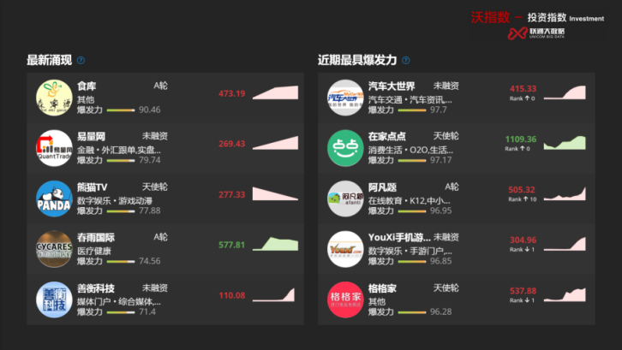
4、Wo指数产品-行业指数
沃指数是以中国联通全量数据为基础，结合海量、实时数据处理能力，打造面向公众和政企客户的综合评价产品，它具有真实、全量、安全、实时、公正的特征，为公众、企业和政府提供向导和助力。
户外媒体指数
02
旅游指数
01
03
投资指数
行业指数
交通指数
08
04
信用指数
终端指数
07
05
金融指数
06
APP指数
行业指数是综合各类指标，通过多方面反映行业属性特征及变动趋势的一种综合指数，当前包括交通指数、旅游指数、金融指数、信用指数、投资指数、终端指数、APP指数等

Slide 49
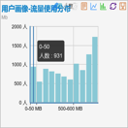
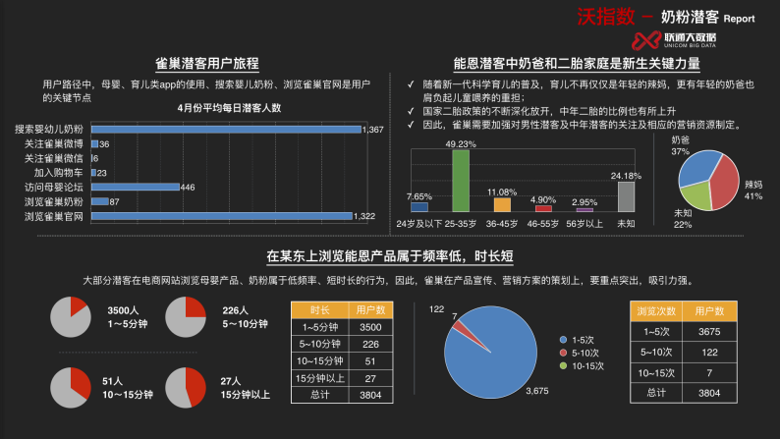
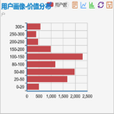
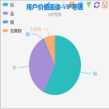
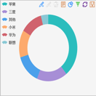
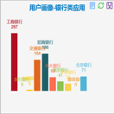
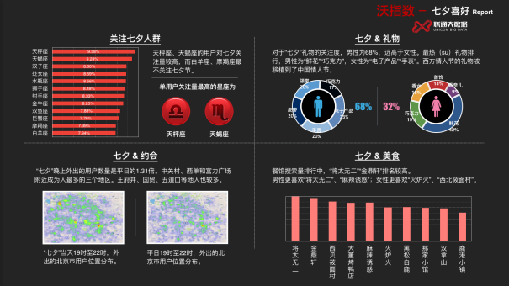
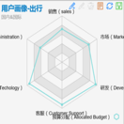
4、Wo指数产品-市场洞察
沃指数是以中国联通全量数据为基础，结合海量、实时数据处理能力，打造面向公众和政企客户的综合评价产品，它具有真实、全量、安全、实时、公正的特征，为公众、企业和政府提供向导和助力。
市场洞察
市场洞察是基于客户个性化需求而研发的各类大数据信息整合模型，能够对客户品类市场的需求、竞品情况、消费者整体行为或分化特点等信息进行系统收集和综合分析，助力客户识别并把握市场机会

Slide 50

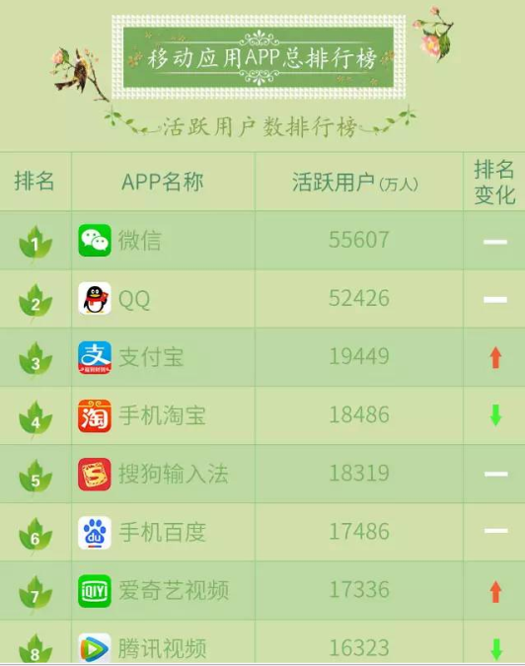
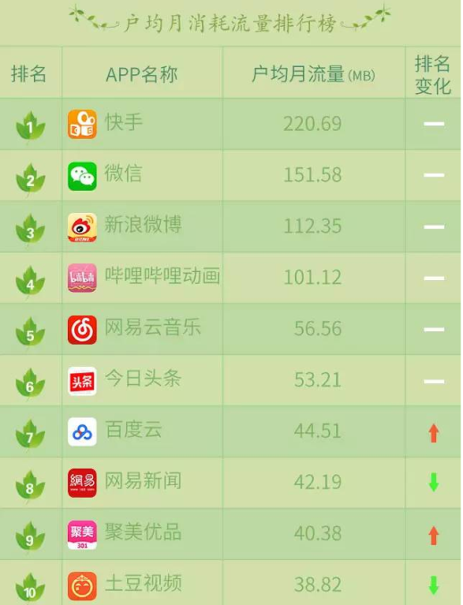
4、APP指数
什么是APP指数？
以中国联通用户上网行为数据为基础，结合用户基本属性和兴趣标签，从APP活跃用户数排行、APP户均流量排行、APP涨跌幅排行、APP分省排行等方面进行数据分析，反映各类APP受欢迎程度的综合评价产品。

Slide 51

4.1、案例-市场洞察（36氪合作）
36氪（36Kr）公司主要致力于帮助有价值的创业公司能够得到更多资源，使其能够快速增长。
本案例为36Kr公司通过联通集团，获取应用的活跃程度，作为是否对应用投资的一项参考。
中国联通按需以报告的形式，提交给36Kr，数据内容不涉及到个人信息，无数据安全风险。
应用相关
日活跃用户数
联通总部大数据平台
流失率
月活跃用户数
留存率
能力开放
生产服务
新增用户数
应用商店相关
每日访问量
下载量
每日搜索量
采集了市面上主流的几款应用商店：百度、360、豌豆荚、搜狗市场、安卓市场

Slide 52
目录
5
能力开放

Slide 53
5、能力开放产品
能力开放平台主要解决如何安全、高效的将联通的数据资源开放给合作伙伴的问题。平台通过如下方法既满足合作伙伴对于联通数据的使用要求，同时又保障联通数据的安全性。
平台搭建在联通内网，联通数据不出门，合作伙伴介入联通平台时，需要通过4A堡垒机，操作痕迹可查可追溯，保障联通数据安全。
以多租户的方式进行平台管理运营，各租户之间数据资源共享，硬件、网络、计算资源互不影响，保证各合作伙伴的资源使用稳定及其模型资产安全。
数据中心
租户1
统一接入
平台
租户2
多
租
户
环
境
大
数
据
平
台
4A平台
租户3
租户4

Slide 54



5.1、能力开放平台服务内容
总部的能力开放平台，可以从统一服务门户进行IaaS的存储、网络、计算资源，PaaS层的数据、数据库、计算组件、管控组件等各个租户能力服务单元的申请审核，也可通过Docker服务完成应用的部署发布，实现了基于总部能力开放平台之上的自助应用服务。
联通总部对合作伙伴开放的能力服务
联通总部对合作伙伴开放的能力服务
IaaS
PaaS
SaaS
设施能力开放
应用主机
组件能力开放
数据库
Docker
应用能力开放
租户应用发布环境
Oracle
Xcloud
Hadoop
应用快速部署
HDFS
元数据
分布式文件处理架构
数据
数据生产对象统一管控
B域
O域
M域
计算队列
BDI
总部经分
计算资源分配
数据生产作业加工调度
租户应用
服务平台
稳定可靠的主机设备、网络资源
多样性的组件、数据、产品等资源
总部应用快速访问
租户个性化应用开发
认证平台
质量管理
联通网络访问认证
端到端质量管理

Slide 55



5.2、案例-招联实验室
招联合资公司与中国联通通过共建模型实验室的方式进行合作，其中联通集团负责实验室环境的搭建，招联合资公司和中国联通同时提供脱敏数据，双方共同就数据进行挖掘，挖掘结果回落联通数据仓库，由联通数据仓库统一对外进行服务输出。
技术场景
业务场景
中国联通
联通数据建模团队
招联数据建模团队
用户授权
统一接入平台
招联
4A平台
数据中心
返回
用户打分
提交
手机号码
DW
脱敏数据
共建实验室
样本数据脱敏
模型训练
模型固化
周期性用户打分数据沉淀
挖掘模型
脱敏的用户交易 坏用用户全量数据
脱敏的用户交易 坏用户样本数据
招联
DW

Slide 56
目录
6
智慧足迹

Slide 57





6、什么是智慧足迹产品
智慧足迹产品引进于西班牙电信的成熟产品，并为此成立了智慧足迹合资公司，智慧足迹产品主要定位于将手机信令数据（位置数据）产品化。
沉淀抗干扰、降噪方式及精准的位置模型算法，进而高效计算用户每天的驻留、出行、兴趣点（POI）、兴趣路线（JOI）、出行目的、出行时间等，输出指标包括工作地、居住地、出行轨迹、出行交通方式等。
形成时空标签，能快速满足行业应用场景需求。掌握了足迹，就能够洞察行为，研其踪而知其人。
13:00
Customer
9：00
Work
6:00 Home
17:00
Dinner
20:00
Sports

Slide 58
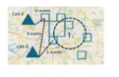
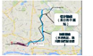


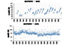
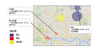
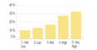

6.1、智慧足迹产品
智慧足迹产品引进于西班牙电信的成熟产品，并为此成立了智慧足迹合资公司，智慧足迹产品主要定位于将手机信令数据（位置数据）产品化。
输出时空标签
用户信令数据
CS域信令数据
PS域信令数据
工参数据
人流量分析
出行路线选择
数据源
人流量、人口密度
常规路线、出行目的、起终点
出行方式识别
POI点分析
用户属性数据
用户基本属性数据
终端信息
火车？飞机？汽车
居住地、工作地、常去地点等
客源地分析
属性分析
用户上网标签
客户来自于哪？
富裕程度、性别、年龄、偏好

Slide 59
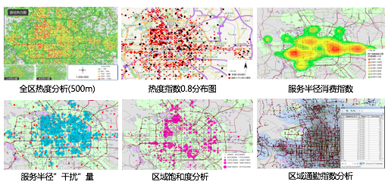
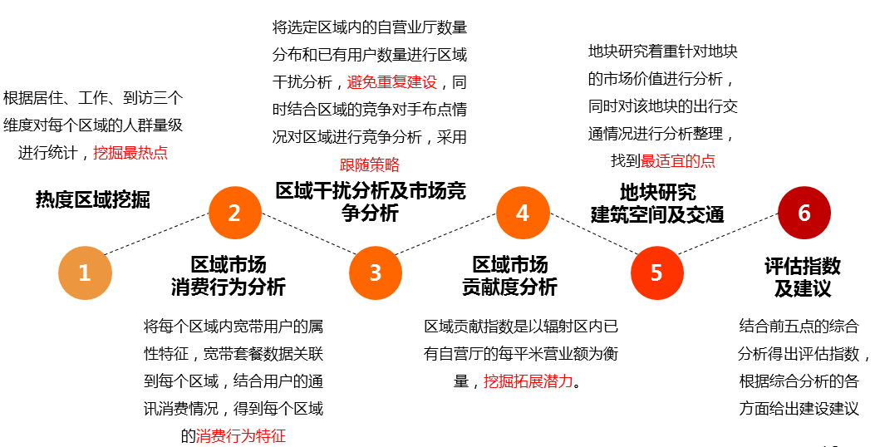
6.2、案例-联通营业厅选址
单个营业厅年业务收入增加20%
决策时间缩短70%，营业厅建设周期缩短2个月
数据规范
节约成本
结合实际
量化评估
可视直观

Slide 60
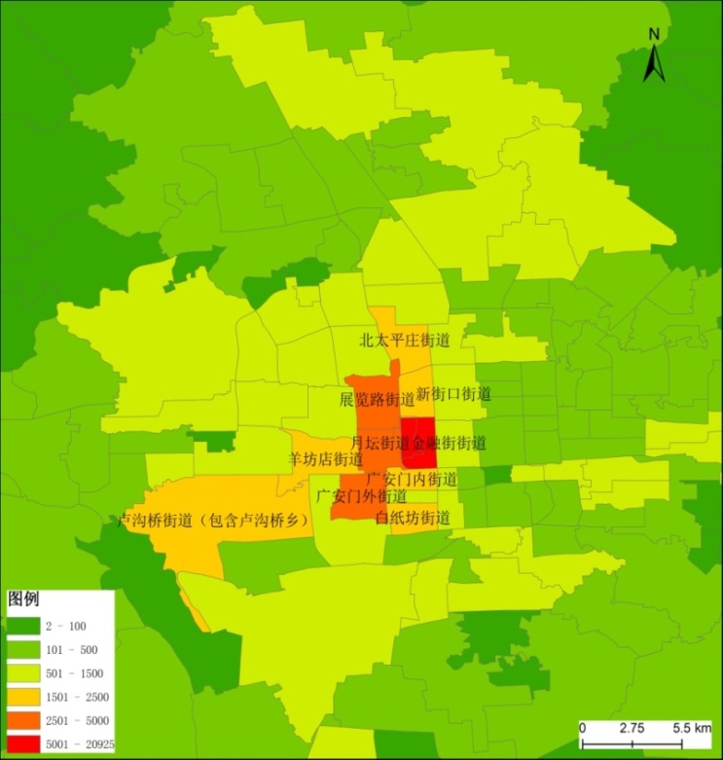
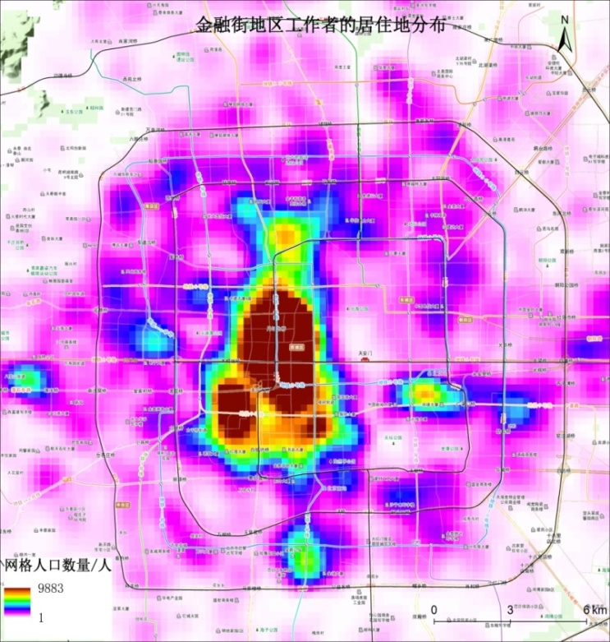
6.2、案例-智慧足迹服务
案例：金融街地区的职住分析
金融街地区的就业者中，居住地在周边街道的居多，也有在房山、回龙观等地的，沿二环等分布。

Slide 61
目录
7
Wo广告

Slide 62






7、Wo广告产品-服务模式
线上广告营销：允许广告买家根据活动目标、目标人群以及费用门槛等因素对每一个广告在线上渠道上投放。合作模式包括直客和RTB竞价两个方式；
直客直投营销模式：直接与中国联通签订协议的合作伙伴在指定APP上投放指定的广告。
RTB实时竞价模式
实时竞价流程介绍
受众访问媒体页面，该媒体或者SSP向Ad Exchange发出请求：我需要一些合适的广告。
Ad Exchange向DSP发出公告：A网有访客，有没有需求？
DSP向DMP求助：帮我看看这家伙喜欢什么？
DMP回复DSP：这是个无法抗拒美食的家伙。
DSP根据DMP反馈的受众属性及Exchange提供的媒体信息综合学习，判断是否出价？出价多少？出什么创意？
Ad Exchange决定出价高的DSP获胜。在这里的话肯定是dsp3竞价成功 不过成交价格应该为本次竞价的第二名出价 加一个 计价单元 就是加一分 这个例子实际成交价应为 5.01。
广告投出。 这看似步骤繁多的过程，要求在100毫秒内即完成，可见其技术含量也是很高的。
DSP1
SSP
￥3
DSP2
￥5
DMP
DSP3
￥8
Notes:
不要架构框图，摆上图里DSP、ADX、SSP、这4部分就行
再加一页服务模式是什么（周婷）（1、自己的一整套，外部广告主对接联通的DSP、2、对接外部的dsp，提供给对方脱敏标签、3、自己的对接外部的ADX）
已经对接了哪些渠道

Slide 63




7.1、沃广告场景1——直接服务广告主
沃广告平台可服务于第三方广告主，广告主登录DSP需求方平台，可录入自己的广告需求并选择投放策略、投放人群、广告排期等，实现广告实时精准投放。
沃广告平台以RTB的方式服务于广告主，并利用标签筛选库（DMP）的数据能力实现人群定向精准投放。
沃广告平台
请求（用户IMEI）
请求（用户IMEI）
访问
广告需求
DSP
ADX
SSP
访问
反馈（广告+报价）
反馈（广告）
展示
展示
广告主
查询（用户IMEI）
用户
结果（用户标签）
DMP

Slide 64
7.1、沃广告场景2——服务外部DSP
沃广告平台可服务于第三方DSP平台，外部DSP平台可通过沃广告ADX平台接入沃广告平台，或者直接对接DMP平台，享受沃广告平台提供的用户标签数据服务，提高自身精准投放能力。
沃广告ADX平台在RTB流程中，先进行对DMP的查询，然后将得到数据与竞价请求同时分发至DSP，从而提供标签数据服务。
沃广告平台
请求（加密IMEI+标签）
DSP
ADX
请求（用户IMEI）
访问
SSP
访问
反馈（报价+广告）
反馈（广告）
展示
展示
外部DSP
查询（用户IMEI）
结果（加密IMEI+ 标签）
用户
请求（IMEI）
DMP
动态标签

Slide 65

7.2、DSP功能---广告推广活动制定
推广活动管理介绍：
广告主或运营人员在投放广告时需要首先添加“推广活动”，推广活动是指一次广告投放推广主题，可包括多个具体的广告投放计划。

Slide 66

7.2、DSP功能---广告推广活动制定
前三项添加推广活动的基本信息，包括名称、描述、合同号
依据合同设置总订单预算，以及每日消耗预算限制
依据合同选择投放服务收费方式：CPM（按千次展示收费）、CPC（点击次数收费）、收取固定服务费率

Slide 67

7.2、DSP功能---广告计划制定
广告计划设置：设置完广告活动之后，可在广告活动之下设置具体广告投放计划，包括该广告投放的基本信息、优化管理、设备信息、位置设定、人群分类、出价策略等。
设置投放计划的投放策略、面向人群定向等。

Slide 68

7.2、DSP功能---广告计划制定
人群位置设置：在投放计划中，可设定面向人群位置，以位置分布来进行精准投放。
依据所在城市选择投放目标人群
依据所在经纬度选择投放目标人群

Slide 69

7.2、DSP功能—广告计划制定
人群分类设置：在投放计划中，最为重要的也是确保广告可以精准触达的设置，即人群分类设置。
选择定向投放人群的性别、年龄段基础信息
选择定向投放人群的兴趣爱好、常用APP类别等互联网行为

Slide 70

7.2、DSP功能---上传广告素材
素材设置：素材是在广告投放成功后展示的图片、视频、H5代码等等，在设置完投放计划后，需要设置投放的素材。
选择素材的类型并上传素材文件

Slide 71

7.2、DSP功能介绍-报表展示
以折线图形式展示投放次数、点击次数、平均点击价格等数据
分日期展示多维度广告投放详情

Slide 72
7.3、渠道情况
已接入渠道：
渠道名称 | 渠道分类 | 用户规模（户） | 活跃度/月
沃邮箱 | 内部(wap/web) | 1.2亿 | 750万
流量银行 | 内部(APP) | 800万 | 200万
沃门户 | 内部(wap) | 470万 | 83万
DNS纠错 | 内部(web) | 全网 | 日曝光:500万
116114 | 内部(app) | 400万 | 160万
广点通 | 外部 | 8亿 | 日曝光：20亿
外部APP | 外部 | 90万 | 日曝光：20万
预计接入渠道：
渠道名称 | 渠道分类 | 用户规模（户） | 活跃度/月
沃家云盘 | 内部
广告家 | 外部 | 2.5亿 | 日曝光：8亿
百度 | 外部 | 覆盖95%用户 | 日曝光：90亿
爱奇艺 | 外部 | 3.3亿 | 2亿
优酷 | 外部 | 2.7亿 | 1.7亿

Slide 73
目录
8
Wo旅游

Slide 74
8、Wo旅游-产品体系
旅游大数据应用产品面向省级用户、地市级用户、县域用户、实体景区用户形成四级产品维度，已上线提供5类23项旅游大数据产品，三天可以开通。
客源分析产品
游客画像产品
上网行为分析产品
景区画像产品
旅游指数产品
省、地市级
用户（12项）
省外漫入客源分析
游客特征分析
热搜词分类分析
旅游指数分析
本省漫出分析
地市停留分析
地市热搜词分析
景区停留分析
景区热搜词分析
国际漫入分析
游客景区轨迹
APP使用分析
县域级用户
（7项）
实时客流分析
游客特征分析
热搜词分类分析
省外漫入客源分析
景区停留分析
景区热搜词分析
APP使用分析
景区级用户
（4项）
景区总览
景区游客迁移热力
游客景区旅游轨迹

Slide 75



8、产品交付方式
旅游大数据可通过数据大屏、手机APP、分析报告、数据API向不同用户交付数据产品。
抢占监控大屏市场
01 数据大屏-标准化产品
02 手机APP-标准化产品
数据大屏面向景区和旅游局，提供全部5类大数据产品功能，完成旅游数据分析、数据监测以及可视化展现。
手机APP服务政府和景区的业务人员，提供全部5类大数据产品功能，实现大数据辅助决策、旅游市场监控的常态化支撑。
抢占业务桌面及合作伙伴
03 分析报告-
标准化+个性化产品
交付
04 数据API-
标准化+个性化产品
分析报告面向政府和景区的中高层管理人员，提供定制化、个性化的数据分析服务，满足客户对辅助决策、运营分析的个性化需求。
景区数据API接口，实现与景区智慧旅游平台对接及融合，推广旅游大数据产品。

Slide 76



8.1、客源分析产品
客源分析产品反映客从何来，哪些省份的游客最多，并从省、地市、县、景区四个维度实时反映出游客来源、游客数量，以及当前人数分布。帮助旅游管理部门、景区了解区域内游客聚集状况，为景区的游客目的地营销提供数据参考依据。
数据大屏
手机APP
分析报告

Slide 77




8.1、客源分析产品-界面
省外漫入客源分析
漫出客源分析
反映客从何来，哪些省份的游客最多
分析本省和本地市游客去向
实时客流监控
漫入客源分析
显示本县域以及下属景区圈的实时客流量
展现客流来源国家及其客流

Slide 78



8.2、游客画像产品
游画像产品对游客的年龄结构、性别比例、消费能力、APP使用状况、交通工具喜好、手机使用状况等进行数据分析，找出游客的主要特点及规律，为各级旅游管理部门、景区企业制定营销策略提供数据参考。
数据大屏
手机APP
分析报告

Slide 79




8.2、游客画像产品-界面
游客特征分析
景区停留分析
展示游客旅游乘坐的交通工具、年龄、性别、消费水平、App使用、终端品牌的占比
反映省内、外游客在景区停留时长
地市停留分析
游客景区轨迹产品
反映省内、外游客在各地市停留时长
显示来到景区的游客是从哪些景区来、之后又去了哪些景区，显示景区游客的旅游轨迹信息

Slide 80



8.3、上网行为分析产品
上网行为分析产品重点是从省、地市、县域、景区四个维度反映出全国网民对贵州省旅游“吃、住、行、游、购、娱、商、学、养、闲“10类要素的搜索情况，帮助旅游管理部门找出旅游网上关注点，为旅游管理部门、景区企业制定营销策略提供数据参考。
数据大屏
手机APP
分析报告

Slide 81



8.3、上网行为分析产品-界面
热搜关键词分类分析
反映出全国网民对本地区旅游“吃、住、行、游、购、娱、商、学、养、闲“10类要素的搜索情况。
景区热搜词分析
APP使用分析
反应省内、省外游客对景区关键词的搜索排行
反应景区省内、省外游客的APP使用排行

Slide 82



8.4、景区画像产品
景区画像产品综合反映景区客源、客流热力、游客属性等运营数据，展示游客最喜欢出游的景区顺序，辅助景区运营管理，并景区的旅游线路规划和宣传提供数据参考。
数据大屏
手机APP
分析报告

Slide 83

8.4、景区画像产品-界面（一）
景区总览
从实时监控景区的客流、昨日客流来源、昨日客源用户特征及搜索等情况多个维度了解当前景区的信息，为景区客流控制和制定营销策略提供数据依据。

Slide 84


8.4、景区画像产品-界面（二）
景区实时热力图功能显示一个地区（包括景区）全天实时人流变化热力图。反映出区域内实时的客流聚集情况，帮助旅游管理部门、景区了解区域内游客聚集状况。
景区实时热力
景区游客迁移热力
展示昨日到达景区游客的迁徙路线，为管理部分和景区提供管理依据。

Slide 85



8.5、旅游指数产品
旅游指数从景区等级、天气、适游季节、交通拥堵、游客饱和度、网上关注度、客流来源、消费能力、景区客流量变化、游客逗留时间等10个方面进行的数据分析，得出公平、统一、实时、有效的旅游指数，为政府部门的旅游管理提供依据，为游客出行选择目的地提供参考。
数据大屏
手机APP
分析报告

Slide 86


8.6、旅游大数据的成功案例
2016年“五.一”前夕，贵州省政府领导和旅游主管部门的要求，中国联通大数据团队对“五.一”节贵州省游客数量进行了预测人数为1544万。“五.一”节后贵州省旅游局公布的旅游人数为1584万,准确率97.5%。

Slide 87
目录
9
政务大数据

Slide 88
9、政务大数据背景
国家战略
国务院：《关于促进大数据发展的行动纲要》
加快政府数据开放共享，推动资源整合，提升治理能力。
2015年9月国务院印发《促进大数据发展行动纲要》称，国家政府数据统一开放平台将在2018年底前建成，率先在气象、环境、信用、交通、医疗、卫生等20余项重要领域，实现公共数据资源合理适度向社会开放。
战略
发展规划
2017年1月份，工业和信息化部正式印发了《大数据产业发展规划（2016－2020年）》 。
一个核心：“强化大数据产业创新发展能力”
三大重点：“推动数据开放与共享、加强技术产品研发、深化应用创新”
两个支撑：“发展环境和安全保障能力”
规划
大数据白皮书
2016年贵州数博会期间，大数据标准化论坛上发布了《大数据标准化白皮书(2016)》。这标志着我国大数据产业及服务将以此为准绳，创新发展。
白皮书
88

Slide 89
9.1、淮南政务大数据背景
1+3+5+7
1 个目标: 建设安徽省大数据综合试验区, 争创国家大数据综合试验区。
3 个中心: 大数据存储中心、大数据交易中心、大数据应用和服务中心。
5 个平台: 专家咨询委员会、运营和融资平台、服务云平台、产业承接平台、创新和人才平台。
7 个行动计划: 云计算产业促进提升计划、电子信息产业促进发展计划、基础数据资源服务产业培育计划、大数据应用服务产业发展计划、数据资源整合汇聚计划、数据资源开放计划、产业发展支撑体系建设计划。

Slide 90





9.1、政务大数据-联通解决方案(七大板块)-Level0
展示橱窗
交易市场
运营平台
交易监管体系
数据交易服务
产品化运营
加工厂
训练厂(双创）
安全体系
数据整合服务
能力开放服务
原材料
第三方产品
数据采集与存储

Slide 91
9.2、Level 1
创客孵化基地
一站式产品营销
数据共享交易
淮南大数据交易平台
展示
橱窗
交易市场
运营平台
交易监管
体系
统一门户
运营分析
运维管理
数据
应用
交易信息
交易信息同步
定价
管理
账务
管理
合同管理
CKAN
产品交易
IDS
监管组织
运营配置
信息
客户关系管理
交易知识
共享数据集
交易产品信息
数据空间模型结果集
数据生产信息
硬件资源、数据使用情况
交易量
监控
交易审计
数据处理信息
加工厂
训练厂(双创）
样本同步
交易数据集
个性化模型空间
数据
管理
可视化工作台
工具
集成
安全体系
资源管理
模型设计
业务流程设计
基础数据整合
ETL
模型部署
样例数据集
安全
原则
生产
运维
监控
数据采集信息
数据采集
产品接入
原材料
第三方产品
安全
技术
政务类数据
医疗类数据
运营商数据
煤炭数据
卫星数据
互联网
数据
API产品
分析报告

Slide 92
1
中国联通大数据建设整体情况
2
中国联通数据能力介绍
CONTENTS
目录
3
中国联通大数据产品体系
4
中国联通大数据运营情况

Slide 93
3、科目情况
大类 | 小类 | 解释 | 细化 | 备注
服务类 | 数据类 | 基于大数据本身的价值发挥作用的一类产品 | 标签 | 原总部六类产品
 |  |  | 数据交易服务类 | 新总部产品
 | 应用类 | 基于联通大数据的分析建模，结合行业的深度洞察与数据融合，为各行业领域提供的预测、规划、洞察、运营、决策、验证类等应用方案产品与服务。 | 指数类 | 原总部六类产品
 |  |  | 征信类 | 原总部六类产品
 |  |  | 智慧足迹类 | 原总部六类产品
 |  |  | 精准营销类 | 原总部六类产品
 |  |  | 数据能力开放类 | 原总部六类产品
 |  |  | 行业融合应用类 | 新总部产品
 |  |  | 个人服务类 | 新总部产品
 |  |  | 数据广告类 | 新总部产品
 |  |  | 数据安全服务类 | 新总部产品
 |  |  | 大数据云服务类 | 新总部产品
 | 平台技术服务类 | 向企业客户提供大数据基础平台，系统架构，服务组件和业务应用的咨询服务、规划设计和建设维护服务，以及大规模复杂数据的采集处理与统计分析建模工作。 | 平台技术服务类 | ICT类的大数据产品
 | 114大数据 | 114大数据是在中国联通大数据产品基础上，由信息导航整合其业务数据以及外部数据服务能力，利用114（116114）的短信、呼叫中心、媒体资源等客户触点渠道，面向社会公众用户提供的服务产品。 | 114大数据类 | 该目录为信息导航专用
 | 非标准大数据产品 | 不属于全国统一标准产品，省分公司本地孵化大数据产品，仅在省分销售。 | 标签 | 该目录为省分本地产品使用
 |  |  | 精准营销
 |  |  | 位置服务
 |  |  | 征信
 |  |  | 指数报告
 |  |  | 能力开放
 |  |  | 融合产品
 |  |  | 其他
设备类 | 第三方销售 | 提供大数据业务服务或产品过程中提供的第三方设备销售、软件销售等收入。

Slide 94
谢 谢

